Slide 1
Chương 6. Quản trị Website

Slide 2
Giới thiệu
Quản trị website là công việc quan trọng để website hoạt động tốt và hiệu quả. Website không chỉ là nền tảng marketing online mà còn xây dựng thương hiệu cho doanh nghiệp.
Quản trị website là quá trình quản lý, tối ưu nhằm đảm bảo website vận hành tốt hơn và nâng cao trải nghiệm người dung.

Slide 3
Các công việc thường gặp của quản trị viên
Tối ưu tốc độ tải trang
Duy trì server
Đăng ký tên miền
Cài plugin
Xây dựng các thành tố của website
Thiết kế logo, nội dung giới thiệu công ty
Sửa lỗi code và lỗi kỹ thuật
Theo dõi và báo cáo lượng truy cập
Quản lý nội dung và đưa nội dung lên website
Đánh giá SEO, đảm bảo vấn đề bảo mật website

Slide 4
6.1. Công việc đảm bảo quản lý tốt website
Tối ưu và cập nhật giao diện
Lên kế hoạch nội dung định kỳ
Lên kế hoạch tối ưu website
Quản lý hosting và backup dữ liệu
Triển khai quảng cáo cho website
Đánh giá hiệu quả quản trị thường xuyên.

Slide 5

Lập kế hoạch triển khai nội dung theo kỳ
Bài viết chất lượng sẽ giúp website có nhiều lượng truy cập hơn. Chính vì vậy, các quản trị viên website cần phải lập ra chiến lược nội dung theo từng thời điểm để họ luôn cập nhật nội dung trên website mỗi ngày.
Khi triển khai nội dung trên website, hãy nằm lòng các nội dung quan trọng sau đây: Thông tin doanh nghiệp, triết lý kinh doanh, tầm nhìn – sứ mệnh và giới thiệu sản phẩm. Đây sẽ là những thông tin người dùng luôn tìm kiếm trên Internet.

Slide 6

6.2. Sao lưu dữ liệu web
Khi server hosting của website gặp phải vấn đề nghiêm trọng, các quản trị viên luôn có trách nhiệm phải sao lưu tất cả các dữ liệu của website để phục hồi lại sau khi đã khắc phục vấn đề trên.

Slide 7
Tối ưu hóa website
Quản trị viên website cần phải đưa website lên top đầu kết quả tìm kiếm trên các search engine như Google, Yahoo, Bing, Cốc Cốc… Để làm được điều này, họ cần phải tối ưu nội dung chuẩn SEO, thân thiện với công cụ tìm kiếm giúp nó dễ dàng tiếp thu nội dung truyền tải của bài viết trên website trên phương diện ngôn ngữ kỹ thuật.

Slide 8
Các vấn đề nghiên cứu
Làm thế nào xây dựng nội dung của web tốt
Các vấn đề về bảo mật cho website
Đánh giá và đo lường website với Google Analytics
Notes:
Ví dụ về xây dựng chức năng admin: Bên cạnh việc SEO website trên search engine, các quản trị viên website còn đẩy mạnh quảng bá trang web trên nhiều platform khác, đặc biệt là social media (Facebook, Instagram, Twitter…). Ngoài ra, email marketing cũng được xem là kênh quảng cáo website khá hiệu quả được nhiều doanh nghiệp sử dụng.

Slide 9
Phân tích website bằng Google Analytics
Google Analytics là công cụ phân tích website được cung cấp miễn phí bởi Google giúp các quản trị web có cái nhìn sâu sắc về hiệu suất trang web của mình qua các chức năng thông kê mà nó cung cấp.
Đây là công cụ rất cần thiết để quản trị Website bởi ngoài thống kê lượt truy cập, khách truy cập, họ dùng trình duyệt gì, truy cập từ thiết bị desktop, di động hay tablet, truy cập vào Website của bạn từ nguồn search, mạng xã hội, hay từ các website khác, và nhiều tính năng bổ ích khác
Dưới đây chỉ là một vài trong rất nhiều câu hỏi về trang web mà bạn có thể nhận được Google Analytics.

Slide 10
Có bao nhiêu người truy cập trang web của tôi?
Khách truy cập của tôi sống ở đâu?
Trang web của tôi có thân thiện với thiết bị di động không?
Những trang web nào gửi lưu lượng truy cập đến trang web của tôi?
Chiến thuật tiếp thị nào thúc đẩy lưu lượng truy cập nhiều nhất đến trang web của tôi?
Những trang nào trên website của tôi là phổ biến nhất?
Có bao nhiêu khách truy cập đã chuyển đổi thành khách hàng tiềm năng hoặc khách hàng?
Khách truy cập chuyển đổi của tôi đến từ đâu và đi trên website?
Làm cách nào để cải thiện tốc độ trang web?
Nội dung blog nào mà khách truy cập thích nhất?

Slide 11
Theo dõi và thiết lập mã theo dõi Analytics
Đầu tiên, bạn cần có tài khoản Google Analytics. Nếu bạn có tài khoản Google chính mà bạn sử dụng cho các dịch vụ khác như Gmail, Google Drive, hoặc YouTube, thì bạn nên thiết lập Google Analytics bằng tài khoản Google đó. Hoặc bạn sẽ cần phải tạo một cái mới.
Bạn thực hiện Tạo tài khoản và nhận mã theo dõi qua 5 bước đơn giản sau:

Slide 12
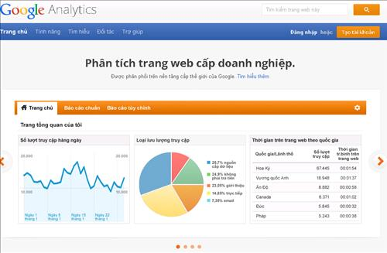
Bước 1: Tạo tài khoản Google Analytics
Truy cập vào Google Analytics theo đường link http://www.google.com.vn/analytics/
Nếu bạn đã tạo tài khoản Analytics thì đăng nhập để xem, còn nếu chưa đăng nhập thì nhấp vào nút "Tạo tài khoản"

Slide 13
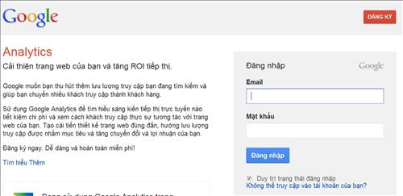
Bước 2: Đăng nhập

Slide 14
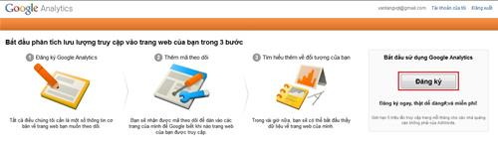
Bước 3: Đăng ký tài khoản sử dụng Analytics

Slide 15
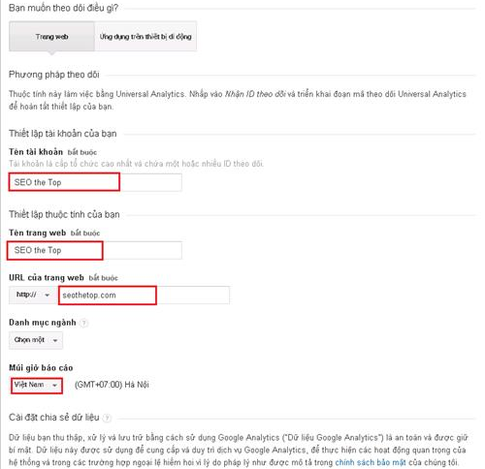
Bước 4: Nhận ID theo dõi
Nhập các thông tin cần thiết sau đó nhấp vào nút "Nhận ID theo dõi" Bạn sẽ nhận được một cửa sổ bật lên các điều khoản và điều kiện của Google Analytics mà bạn phải đồng ý. Sau đó, bạn sẽ nhận được mã Google Analytics của mình.
Kích nút Nhận ID theo dõi

Slide 16
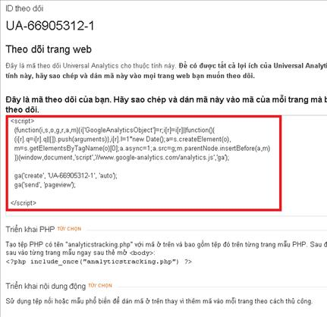
Bước 5: Dán mã code vào các trang cần theo dõi
Google sẽ cung cấp cho bạn một mã code. Copy mã code giống như hình dưới
Dán mã theo dõi vào code HTML trước thẻ </body> của các trang web cần theo dõi

Slide 17
Một số tính năng trên Google Analytics
Thiết lập mục tiêu (Goals)
Sau khi bạn cài đặt mã theo dõi trên trang web của mình, bạn sẽ muốn định cấu hình một cài đặt nhỏ (nhưng rất hữu ích) trong hồ sơ của trang web của bạn trên Google Analytics. Đây là cài đặt Mục tiêu của bạn. Bạn có thể tìm thấy nó bằng cách nhấp vào liên kết Quản trị viên ở đầu Google Analytics của bạn và sau đó nhấp vào Mục tiêu dưới cột “Chế độ xem” trang web của bạn.

Slide 18
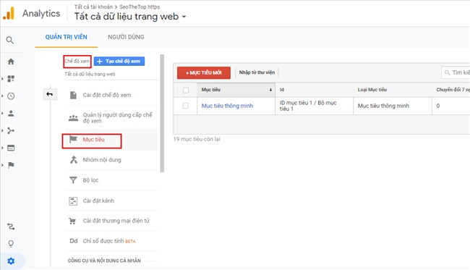

Slide 19
Các mục tiêu sẽ cho Google Analytics biết khi có điều gì đó quan trọng đã xảy ra trên trang web của bạn.
Ví dụ: nếu bạn có một trang web nơi bạn tạo khách hàng tiềm năng thông qua biểu mẫu liên hệ, bạn sẽ muốn tìm (hoặc tạo) một trang cảm ơn mà khách truy cập kết thúc sau khi họ đã gửi thông tin liên hệ của họ. Hoặc, nếu bạn có một trang web nơi bạn bán sản phẩm, bạn sẽ muốn tìm (hoặc tạo) một trang cảm ơn hoặc xác nhận cuối cùng để khách truy cập hạ cánh sau khi họ đã hoàn tất giao dịch mua.
URL đó có thể sẽ trông giống như thế này.
http://seothetop.com/thank-you
http:// seothetop.com/thank-you/
http:// seothetop.com/thank-you.html

Slide 20
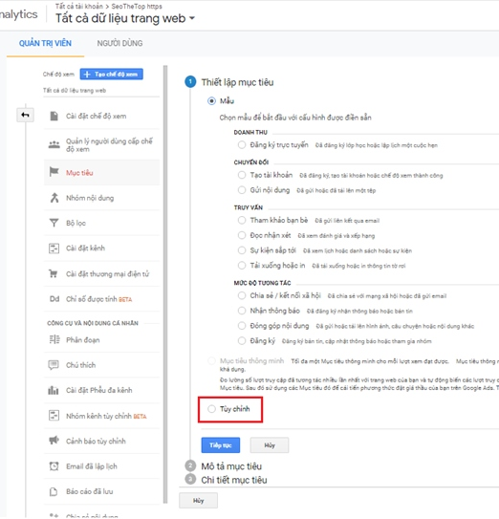
Trong Google Analytics, bạn sẽ nhấp vào nút “Mục tiêu mới”.
Bạn sẽ chọn tùy chọn Tùy chỉnh (trừ khi một trong các tùy chọn khác phù hợp hơn với trang web của bạn) và nhấp vào nút Bước tiếp theo.

Slide 21
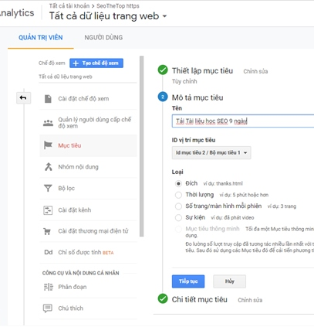
Bạn sẽ đặt tên cho mục tiêu của mình một cái gì đó bạn sẽ nhớ, chọn Đích và sau đó nhấp vào nút Bước tiếp theo.

Slide 22
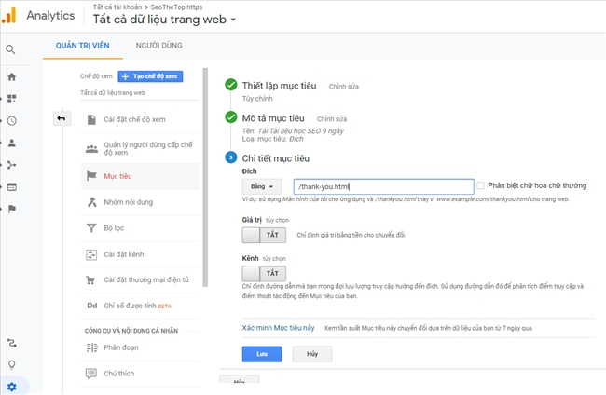
Bạn sẽ nhập URL cảm ơn hoặc URL của trang xác nhận sau tên miền của trang web của bạn trong trường Đích và thay đổi trình đơn thả xuống thành "Bắt đầu với".

Slide 23
Sau đó, nhấp vào "Lưu" mục tiêu để hoàn tất thiết lập.
Nếu bạn có các mục tiêu / chuyển đổi tương tự khác mà bạn muốn theo dõi trên trang web của mình, bạn có thể thực hiện lại các bước sau. Bạn có thể tạo tối đa 20 mục tiêu trên trang web của mình.
Hãy chắc chắn rằng những cái bạn tạo ra rất quan trọng đối với doanh nghiệp của bạn. Những mục tiêu này (đối với hầu hết các doanh nghiệp) bao gồm gửi biểu mẫu khách hàng tiềm năng, đăng ký danh sách email và hoàn tất mua hàng. Tùy thuộc vào trang web của bạn và mục đích của nó, mục tiêu của bạn có thể khác nhau.
Lưu ý rằng đây là cách đơn giản nhất trong tất cả các theo dõi chuyển đổi trong Google Analytics. Bạn có thể xem lại tài liệu trong bộ phận hỗ trợ Google Analytics để tìm hiểu thêm về cách thiết lập theo dõi mục tiêu từ Google.

Slide 24
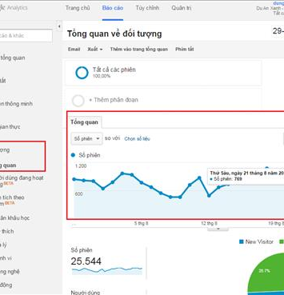
Thao tác thống kê có bản
- Đăng nhập vào trang quản trị web.
- Với website SEO the Top, trong menu quản lý chọn "Cài đặt SEO The TOP" -> "SEO The TOP " tương tự như thế với website của bạn.
Theo dõi visit (phiên truy cập) và visitor (người truy cập) hàng ngày

Slide 25
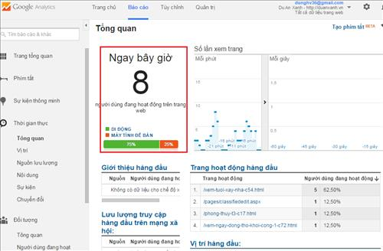
Theo dõi số người truy cập hiện tại (online) trên trang web

Slide 26
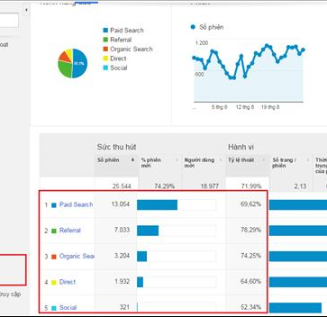
Thống kê nguồn truy cập của người dùng từ đâu?
Trực tiếp từ mạng xã hội, trang tìm kiếm hay các trang web khác link sang

Slide 27
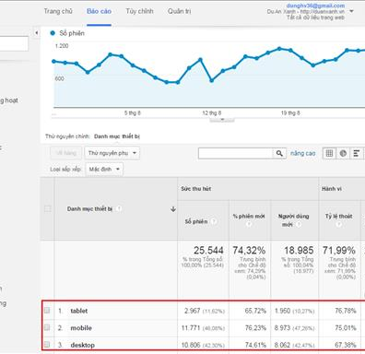
Thống kê lượng truy cập từ các thiết bị mobile, desktop hay tablet

Slide 28
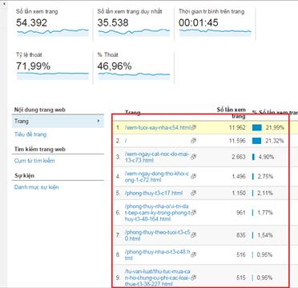
Thống kê hành vi truy cập của người dung với các nội dung website, biết được khách hàng xem nội dung nào nhiều hay ít.

Slide 29
Thank You

